Slide 1
农业现代化示范区介绍
汇报人：OfficePLUS

Slide 2
农业现代化示范区介绍

Slide 3
目录
01
02
03
现代农业核心示范区
文旅康养休闲体验区
水美乡村和水系连通区

Slide 4
01
现代农业核心示范区
CORE MODERN AGRICULTURE DEMONSTRATION AREA

Slide 5
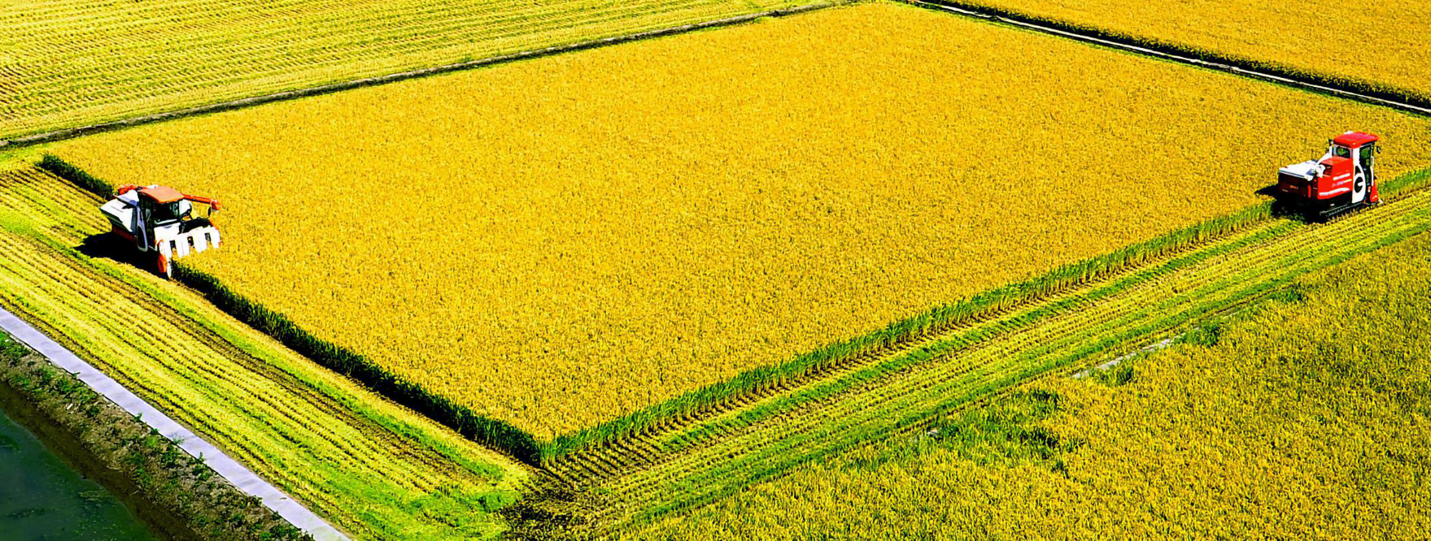
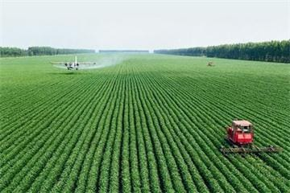
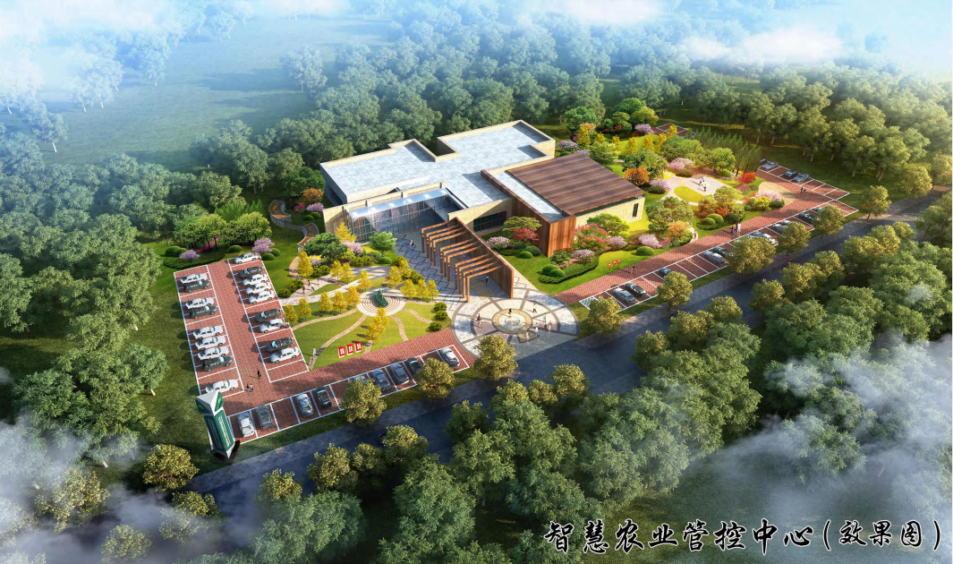
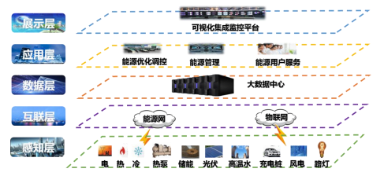
现代农业核心示范区
基础农业工程
软件建设工程
四大
工程
数字农业中控
中心项目
田间设备采购及安装工程

Slide 6
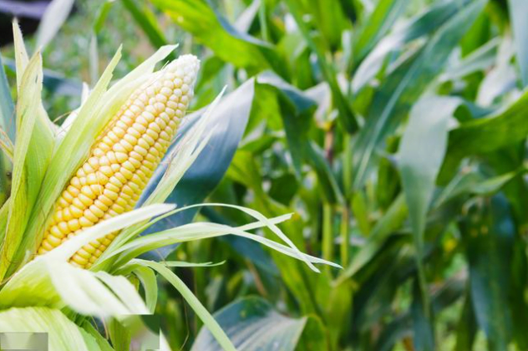
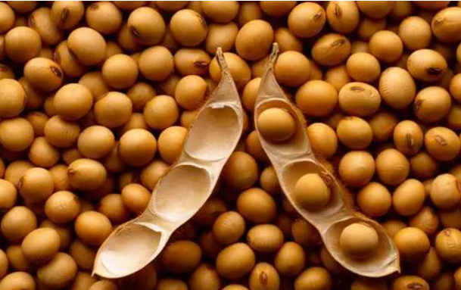
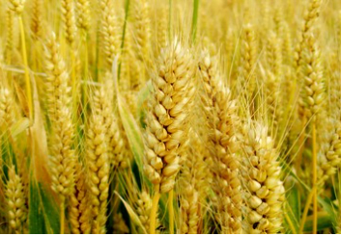
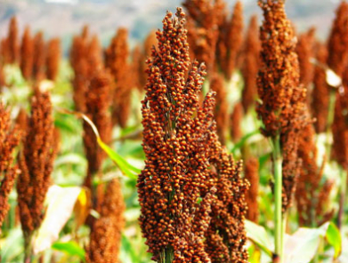
现代农业核心示范区
旱田作物种管收起到示范、引导、牵动作用！
玉米
大豆
小麦
高粱
智慧化
先进种植技术
先进种植设备
产量大幅提升
绿色
现代农业
自动化
无人化
先进种植方式

Slide 7
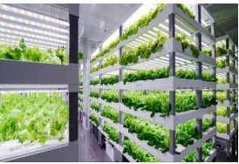
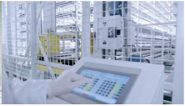
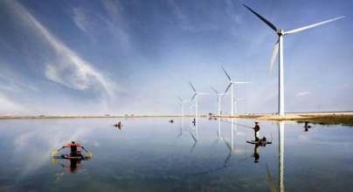
现代农业核心示范区
打造智能化、集约化、现代化的中国精品农业生产、观光示范园，建成全国一流的低碳智慧农业！
植物工厂
智能温室
配套附属工程
4A级景区标准规划建设
集参观、展览于一体
促进一三产业深度融合
助力乡村振兴战略实施

Slide 8
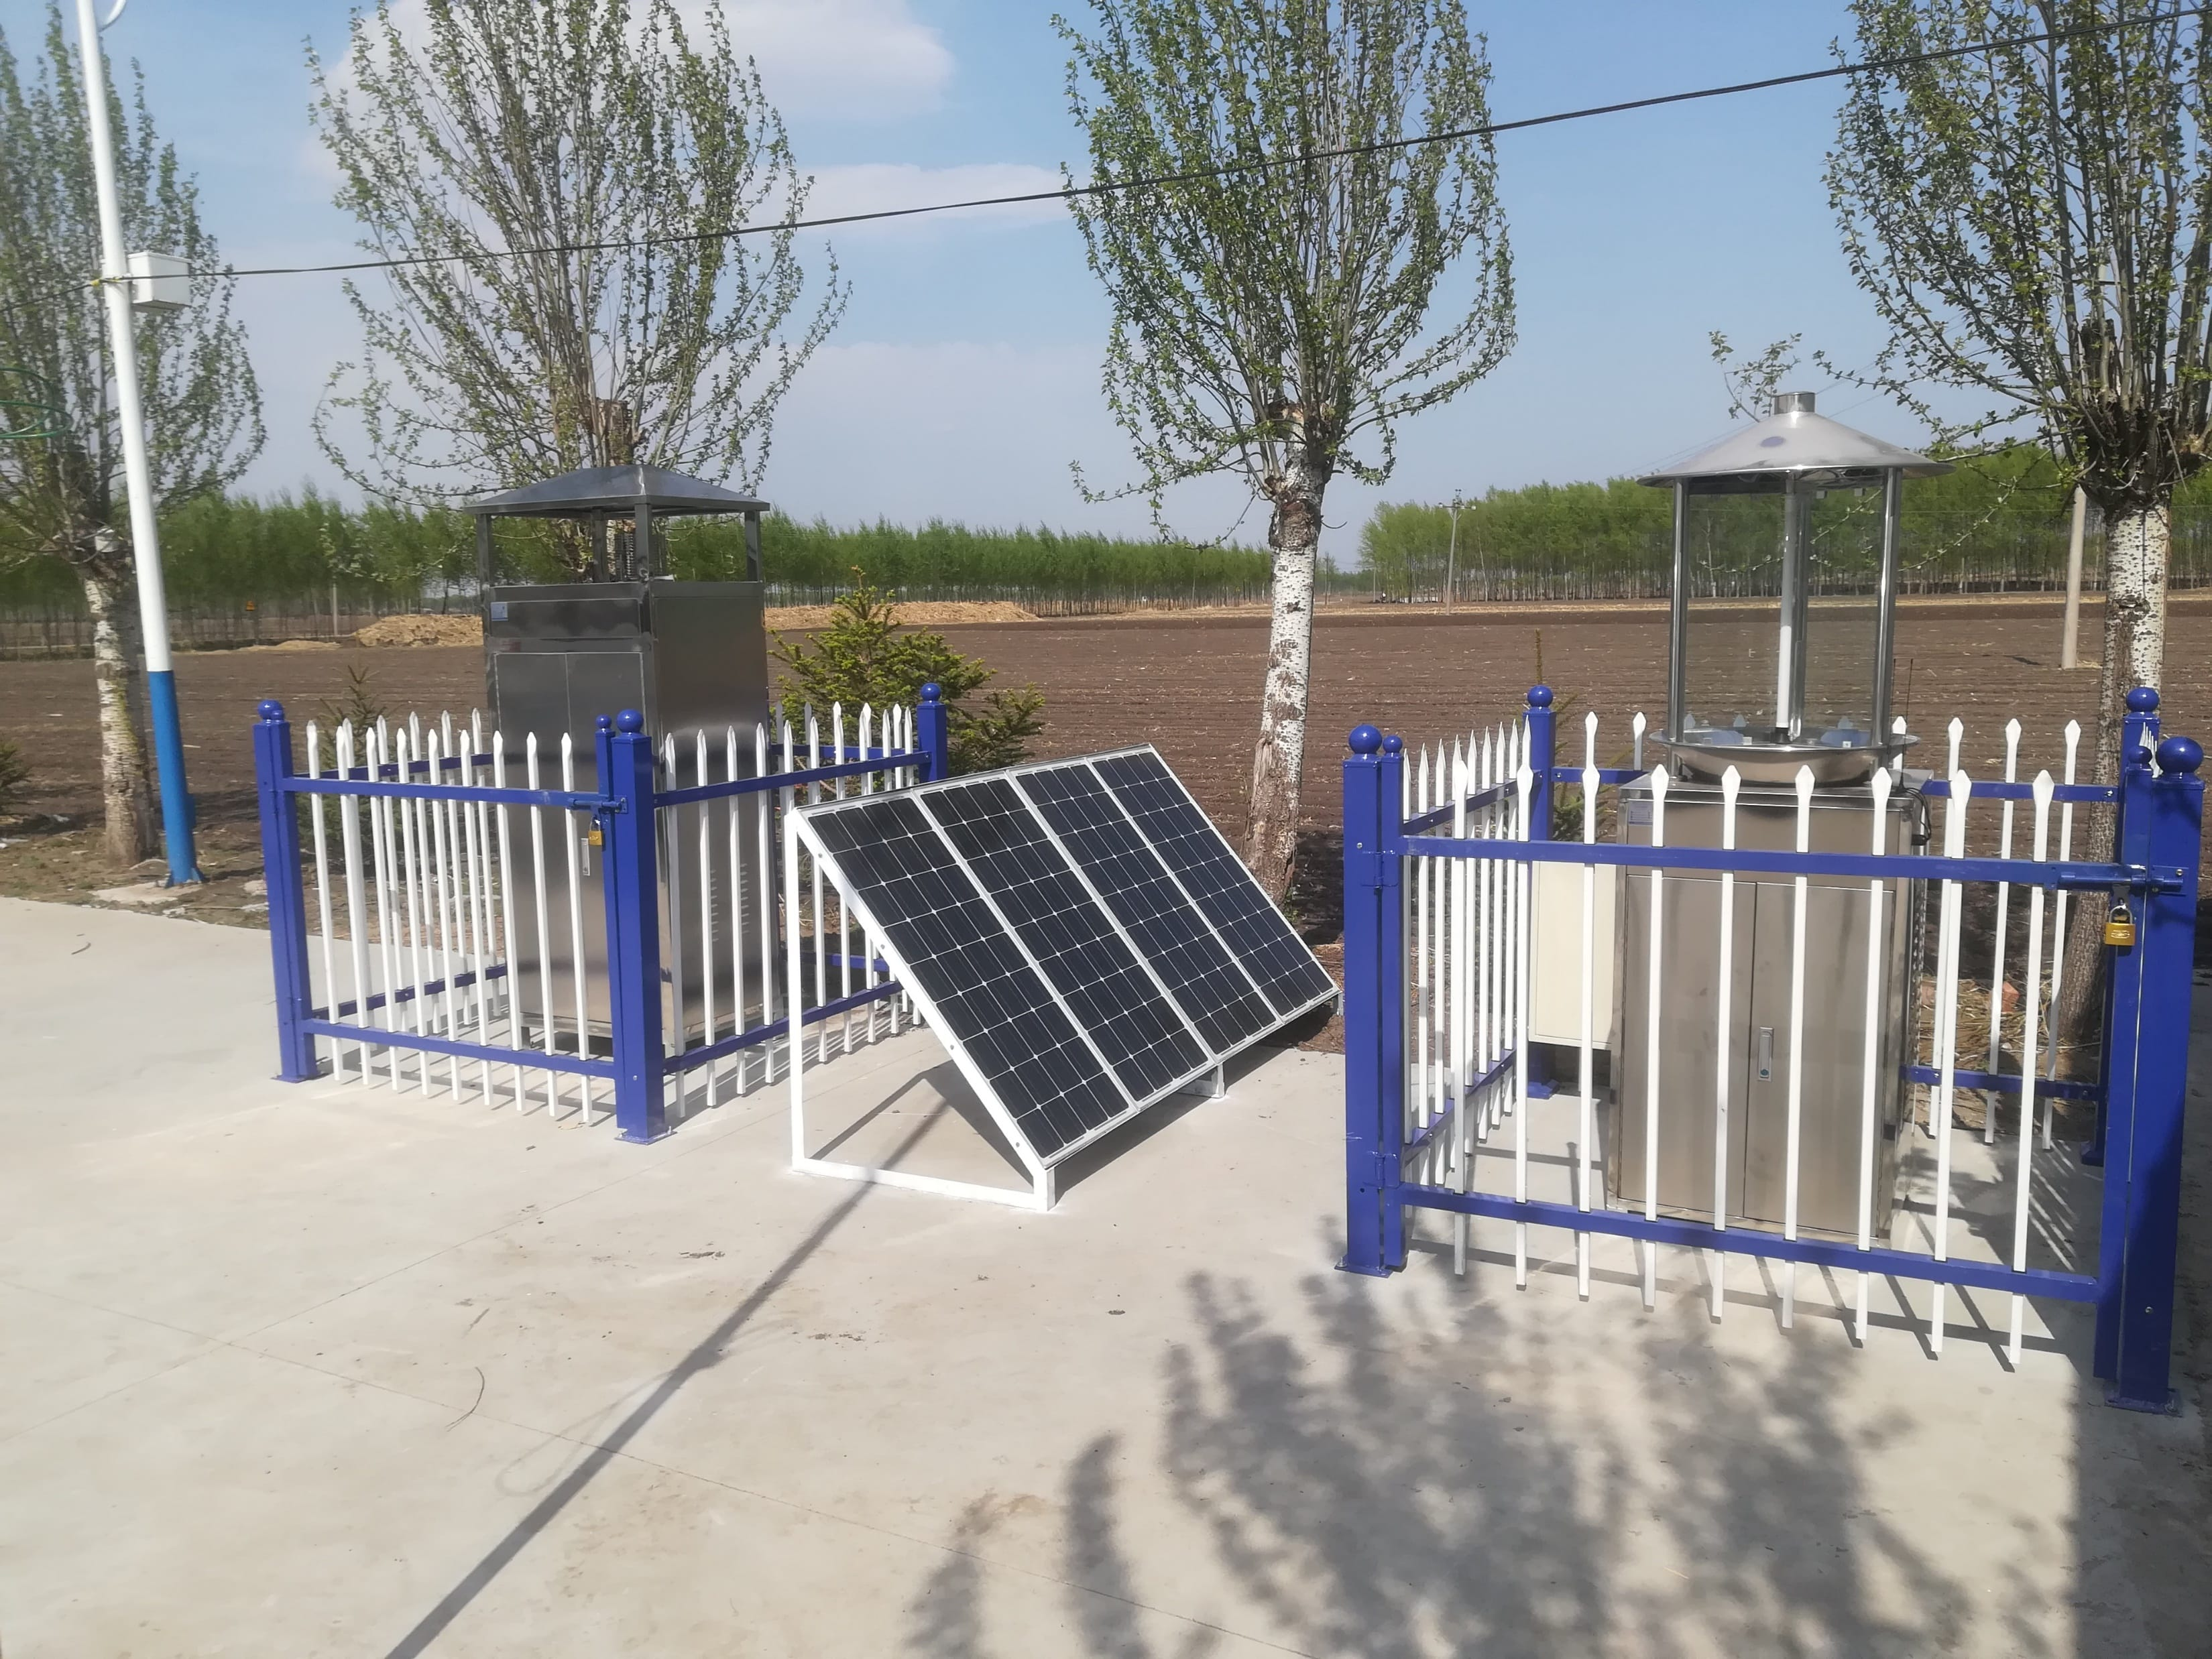
现代农业核心示范区
苗情监测站
格田环境监测站
田间小型气象站
灾情监测站
高清视频监控
视频自动上传
水质PH监测
水温监测
水位监测
气象信息监测
气象灾害预警
病虫害监测
病虫害诊断

Slide 9
现代农业核心示范区
田间传感器
运用算法
大数据平台
代替人工
数字农业中控中心
信息归集
处理、分析
执行方案
联动现场设备
科学的决策

Slide 10
现代农业核心示范区
智能育秧技术
农机全程作业
智能叶龄诊断
生产可追溯
智能节水灌溉
智能农机库
全程轨道农业
技术模式集成示范
智能仓储库

Slide 11
02
文旅康养休闲体验区
CULTURAL TRAVEL RECREATION EXPERIENCE AREA

Slide 12
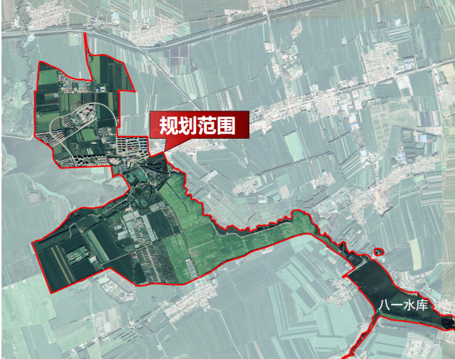
文旅康养休闲体验区
养生
计划投资xxxxx万元，按照
全景游、全时游，景区化、园区化
健康
田园
养老
文化
全景游
全时游
休闲
景区化
园区化
旅游
请填入您的内容，或复制内容后点击右键选择只保留文本来粘贴您的内容。请填入您的内容，或复制内容后点击右键选择只保留文本来粘贴您的内容。

Slide 13
文旅康养休闲体验区
休闲旅游观光区
请填入您的内容，或复制内容后点击右键选择只保留文本来粘贴您的内容。请填入您的内容，或复制内容后点击右键选择只保留文本来粘贴您的内容。
绿色农业
智慧农业
体验农业

Slide 14
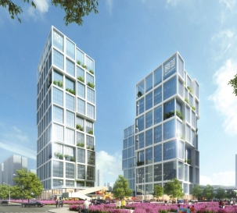
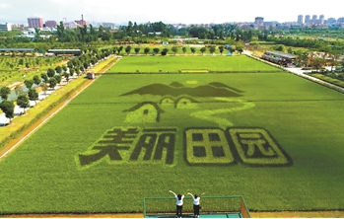
文旅康养休闲体验区
农业创新硅谷
最高新的农业技术
农业总部基地
实现美丽田园
最优秀的农业企业
产业融合的美丽田园
建成后
实现的功能

Slide 15
03
水美乡村和水系连通区
BEAUTIFUL COUNTRY AND DRAINAGE WATER CONNECTED AREA

Slide 16
水美乡村和水系连通区
七大工程
清淤疏浚工程
水源涵养与水土保持工程
人文、景观工程
水系连通工程
岸坡整治工程
河湖管护
河道水污染防治

Slide 17
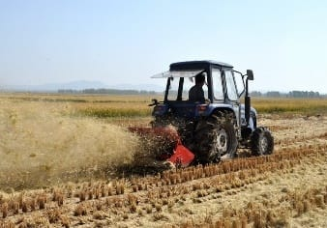
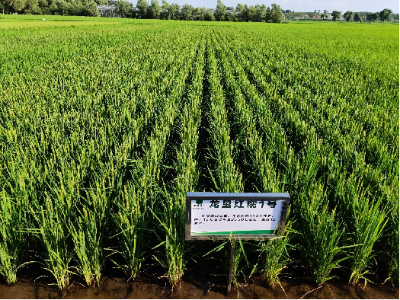
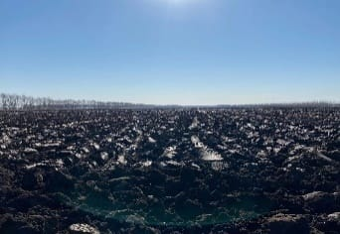
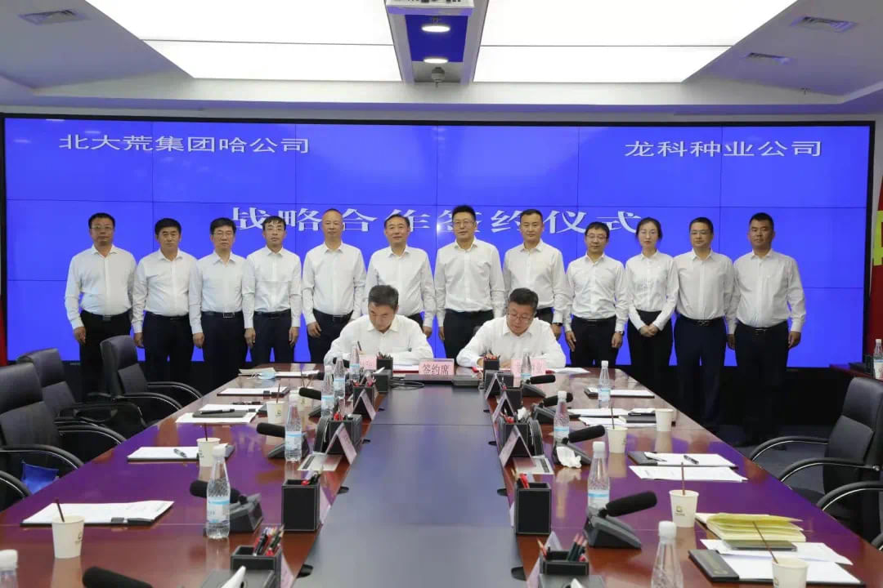
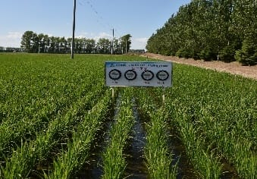
水美乡村和水系连通区
种子繁育
黑土地保护
请填入您的内容，或复制内容后点击右键选择只保留文本来粘贴您的内容。
秸秆还田耕作技术研究
生物有机肥替代化肥技术研究
请填入您的内容，或复制内容后点击右键选择只保留文本来粘贴您的内容。
黑土地耕地地力提升技术研究

Slide 18
水美乡村和水系连通区
xx数据对比
20XX
1000
56%
20XX
10000
各项目投入金额
水稻
70800
小麦
24816
大豆
6717
玉米
5762
高粱
3361
数据来源：OfficePLUS
OfficePLUS显示
单位：XXXX

Slide 19
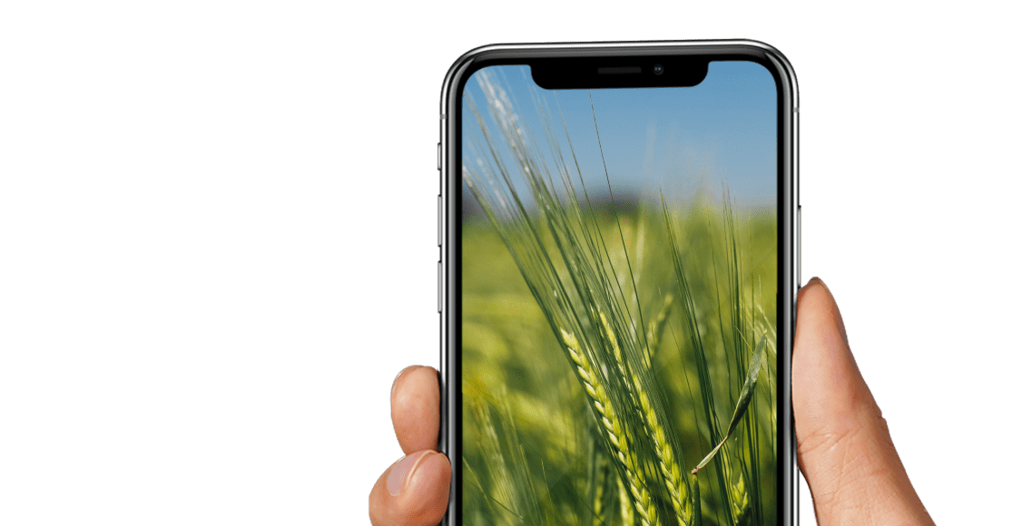
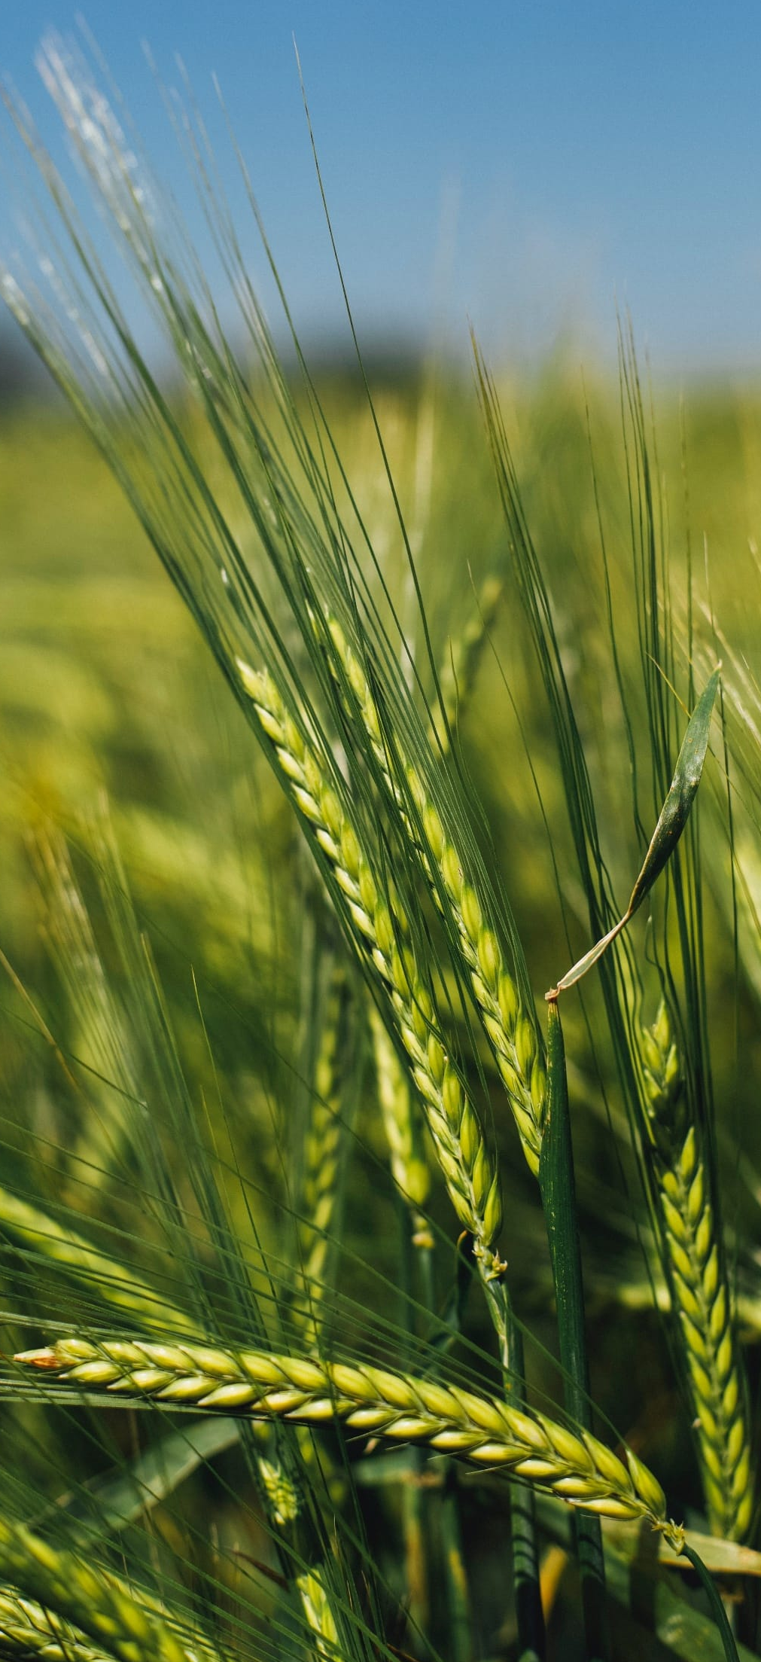
水美乡村和水系连通区
水系连通
岸坡整治工程
河道水污染防治
河湖管护
水源涵养
水土保持
水系连通
水土保持
水系连通
河湖管护
水源涵养
水美乡村

Slide 20
感谢您的聆听
THANK YOU FOR LISTENING

Slide 21
OfficePLUS.cn
标注
字体使用
行距
素材
声明
作者
中文：思源黑体
英文：Roboto
标题 1.0
正文 1.2
Unsplash，Pexels
本网站所提供的任何信息内容（包括但不限于 PPT 模板、Word 文档、Excel 图表、图片素材等）均受《中华人民共和国著作权法》、《信息网络传播权保护条例》及其他适用的法律法规的保护，未经权利人书面明确授权，信息内容的任何部分(包括图片或图表)不得被全部或部分的复制、传播、销售，否则将承担法律责任。
Cappuccino

